Slide 1

Presentación de propuestas para Proyecto.
Pedro Cristancho
David Ruiz

Slide 2



Agenda
Señalamiento de Bicis
Aspectos Generales
Componentes y Precios
Imágenes y posibles modificaciones
Reloj de Casino
Cubo LED

Slide 3
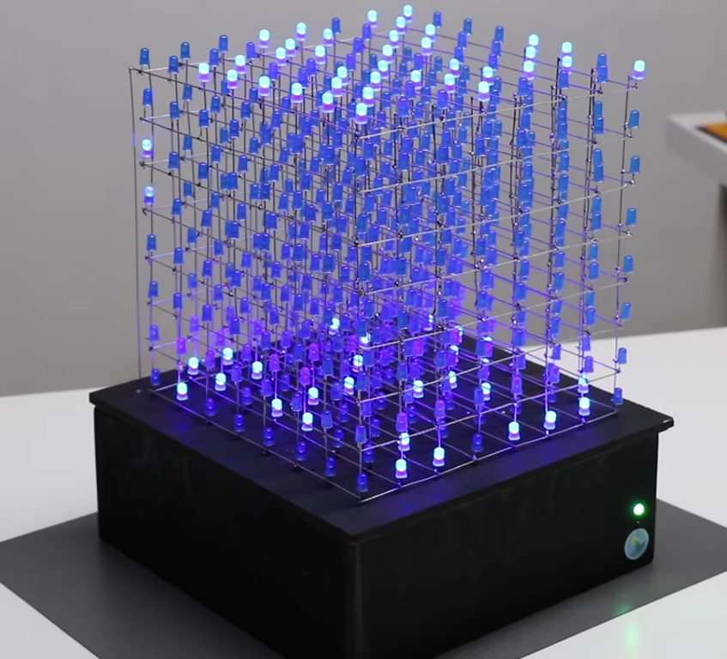
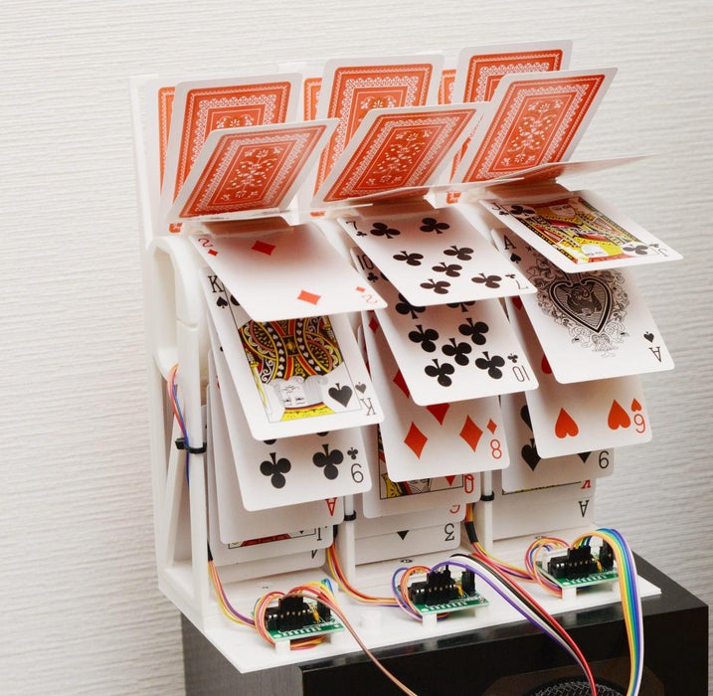
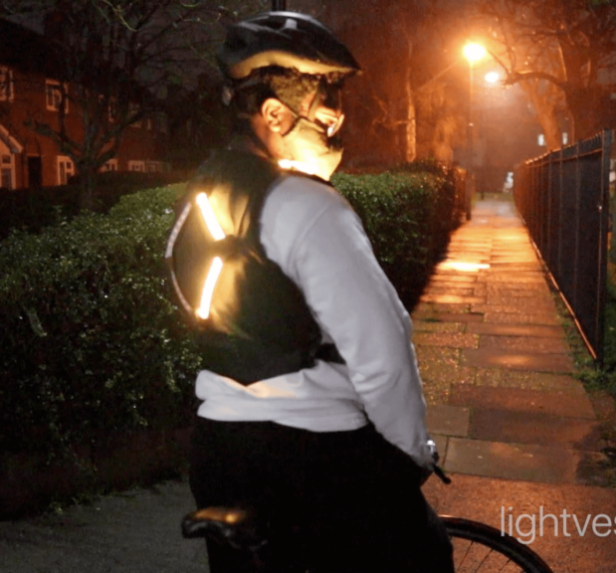
Señalamiento de Bicicletas
Es una propuesta donde se busca mejorar el señalamiento lumínico de los ciclistas. Para ellos se disponen unas tiras de led colocados sobre un chaleco (hombros y espalda), los cuales se controlarán vía Bluetooth y representarán las luces direccionales y las luces de freno.

Slide 4
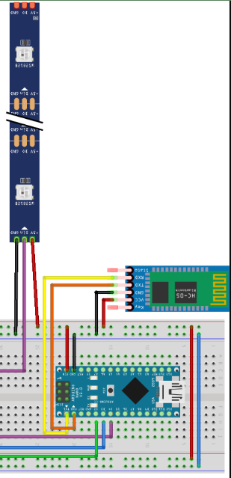
Aspectos Generales
Objetivos Y ORIGEN
APRENDIZAJE Y LIBRERIAS
Recrear el producto con su interfaz manual.
Proponer distintos componentes a los originales, para encontrar la mayor eficiencia y calidad posible dentro de un presupuesto reducido.
Este producto viene como proyecto original de SmartBuilds.io y tiene como nombre: LightVest.
Este proyecto requeriría de Impresión 3D, ensamblaje, programación y circuitos electrónicos. Por lo que, para poder cumplir los objetivos debemos poder entender lo ya hecho y compartido, y lo que podemos mejorar.
Varios de los esquemas y modelos 3D del producto original son Open Source por lo que están en bandeja de plata para su estudio e interpretación.

Slide 5
Componentes y precios
Nombre | Descripción | Precio
Arduino Nano | “Es una placa de desarrollo de tamaño compacto y completa” | $30000 * 2
MPU6050 | “EL MPU6050 es una unidad de medición inercial” | $11000
WS2812B | “Cinta LED programable” | Variable
Jumper Wires | “Cable con un conector o pin al final de su extension” | Variable
Bluetooth HC-05 | “Es un pequeño modulo transmisor/receptor TTL fue diseñado para ser controlado a través de RS232” | $20000 * 2
Slider Switch | “Interruptor deslizable, como las direccionales de una moto” | $10000 * 2
Entre Otros | Protoboard, capacitadores, botones, etc | Variable

Slide 6
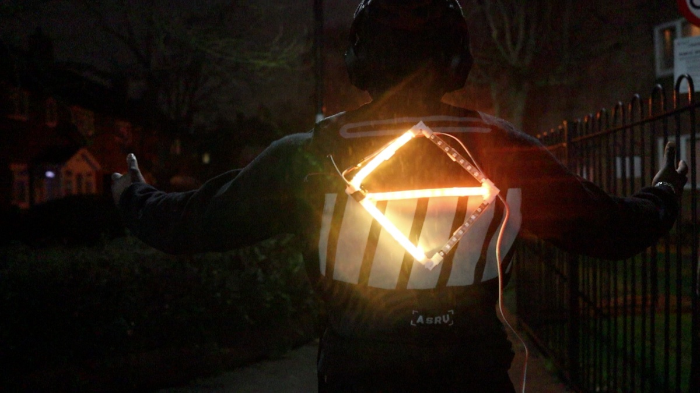
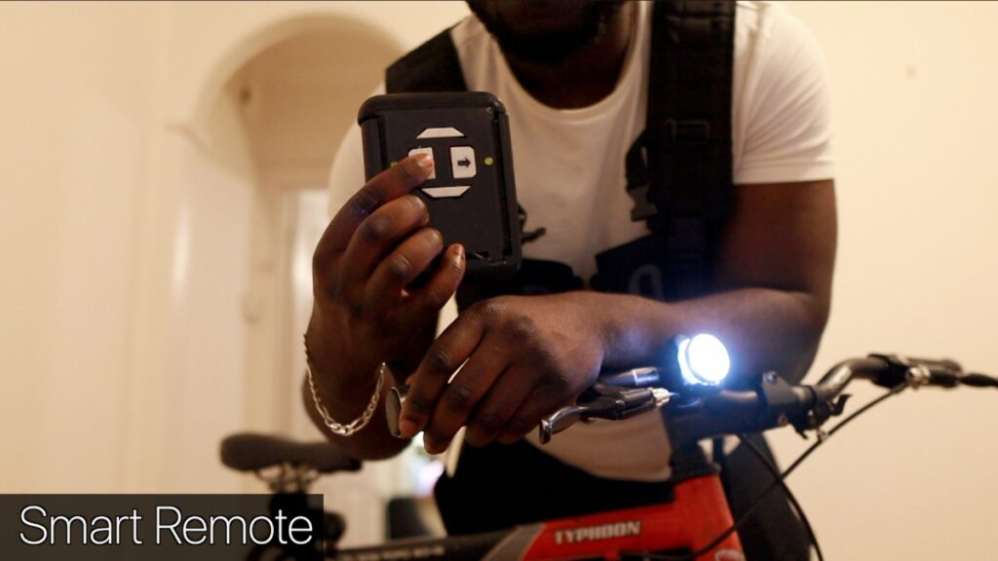
Imágenes y posibles modificaciones
Aparte de la búsqueda de mejoras electrónicas, debemos buscar mejoras de diseño. Estas van dirigidas a la protección del proyecto como a una mejor interfaz de usuario.
Proponer un reconocimiento de zona horaria para mejorar la selección de color y patrones lumínicos en la noche/niebla. Junto también a servicios auditivos como el claxon.

Slide 7
Reloj de Casino
Es una propuesta al igual que la siguiente viene dada para la decoración. Este reloj representa la hora con los valores de las cartas, teniendo un motor paso a paso como corazón.

Slide 8
Cubo de led
Por ultimo, nos encontramos con un cubo 8 * 8 * 8 de puros Led, los cuales pueden ser programados con patrones de iluminación a través de una memoria o el mismo Arduino, siendo una excelente decoración por sus infinitas posibilidades.

Slide 9
Aspectos Generales
Reloj de CASINO
Cubo de LED
Posee una conexión WI-FI para conseguir la hora.
Podría proponerse dos mejoras: Primero que el diseño acepte mas cartas además buscando que las proteja mas y Segundo la posibilidad de un que se pueda seleccionar el horario por país desde una interfaz de usuario.
Requiere bastante trabajo a la hora de soldar los leds entre ellos, por lo cual no es solo Arduino.
Es el proyecto puede ser el más económico, después de todo los cables y los leds son muy asequibles, además el cubo es escalable y modificable. (Si es el 8*8*8 si puede llegar a ser bastante caro)

Slide 10
Thank You

Slide 11
BIBLIOGRAFÍA
https://www.youtube.com/watch?v=EcQnGt743YQ
https://smartbuilds.io/lightvest-build-a-start-up/#more-1449
https://github.com/EbenKouao/lightvest-led-bike-suit
https://www.instructables.com/Casinoclock/
https://arduino.cl/arduino-nano/
https://naylampmechatronics.com/blog/45_tutorial-mpu6050-acelerometro-y-giroscopio.html
https://hetpro-store.com/hc-05/#:~:text=El%20HC%2D05%20modulo%20bluetooth,a%20los%20dispositivos%20a%20comunicar
https://youtu.be/T5Aq7cRc-mU

